Slide 1
“作弊行为分析” 大赛直播
林大权

Slide 2
1
企业介绍和比赛须知
2
赛题的背景知识及意义
3
赛题及数据解析
4
成绩提交要求
5
互动时间

Slide 3
主办方介绍
Enterprise Introduction

Slide 4
云智视像科技（上海）有限公司是一家计算机视觉高科技企业
公司核心团队在智能图像分析识别行业具有二十年自主技术研发及企业运营经验
行业经验
创新应用成果
对外合作
为国内最早（1999年7月）从事人脸识别技术及产品研发的团队。核心成员为国内某知名人脸识别企业创始人之一，曾担任某知名人脸识别公司CTO2年、副总裁7年、总裁6年。
曾获得2003年、2011年上海市科技进步一等奖，2005年国家科技进步二等奖。完成中共十六大、2010年上海世博会等具有重大影响的项目。开发的人脸识别产品应用于公安部及全国17个省级公安机关（市场占有率过半，覆盖全国7.38亿人口
与中科院计算所、北京大学、复旦大学、上海交通大学、国防科技大学等国内一流学术研究机构有多年良好的产学研合作。与公安部门有深入的合作关系。

Slide 5
产品先导
Product forerunner
市场牵引
Market traction
技术驱动
Technology driven
·人工智能领域机器人视觉及ADAS(汽车辅助驾驶系统)的主流产品及解决方案供应商。
·智慧城市建设进程中公共安全、智能交通领域的主流产品及解决方案供应商
公司定位
·自主知识产权的计算机视觉及目标检测、跟踪与识别等图像/视频分析核心技术的先行者。

Slide 6
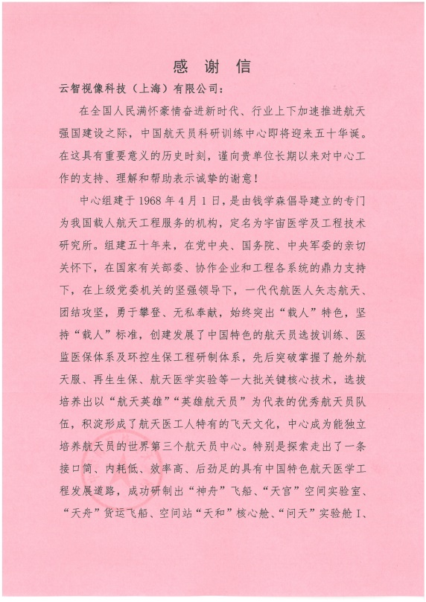
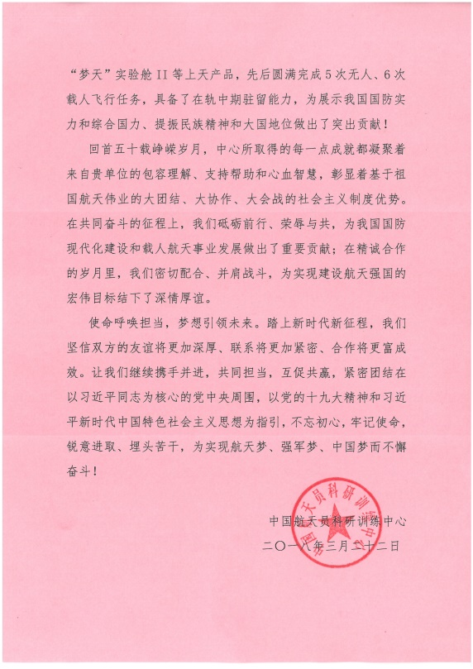
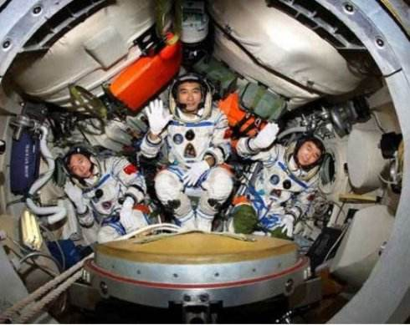
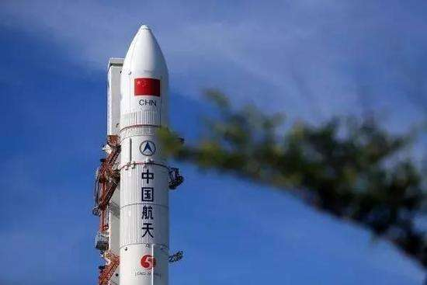
最优人工智能航天级应用
中国航天人工智能项目

Slide 7
比赛须知

Slide 8
比赛须知
Competition Notes
个人或者团队报名参赛
每周日前上传自己的最新比赛结果，我们根据该结果排序
比赛时间：2019年8月10日-2019年11月10日
最后排名前10名提交代码，主办方内部验证及测试数据来进行最后排名，冠军一名，奖金3万，优胜者四名，奖金各5千
前10名优先面试发放offer
Notes:
介绍参赛要求、参赛时间、奖项设置（含实习和录用的一些说明）和参赛的一些注意事项等等

Slide 9
赛题背景知识
Background knowledge

Slide 10
赛题背景-数据来自哪里?
Where does the data come from?
我们最终目标是从真实考场视频录像中检测出谁在什么时候作弊，以及作弊的类型，如看手机，扔纸团等。
现阶段我们通过员工录制模拟作弊视频，视频有十段，每段比较类似，都是考场固定30个座位，
有二，三十人按照以下顺序作弊：
正常答题， 2. 拿出包放到桌上， 3. 拿出手机偷看，
4. 拿出纸团或纸条偷看， 5. 扔纸团到前桌桌上， 6.扔纸团给后桌桌上，
7. 扔纸团给左边桌上， 8. 扔纸团给右边桌上， 9.传纸条给后桌
10.传纸条给前桌 11. 传纸条给右桌 12.传纸条给左桌
13.扔纸团到前桌地上 14.扔纸团到后桌地上 15.扔纸团到左桌地上
16.扔纸团到右桌地上 17.捡纸团 18.打开纸团
具体见百度网盘：
链接: https://pan.baidu.com/s/1l6UaUVRe2vbZX4I_U44ckA
提取码：486w

Slide 11
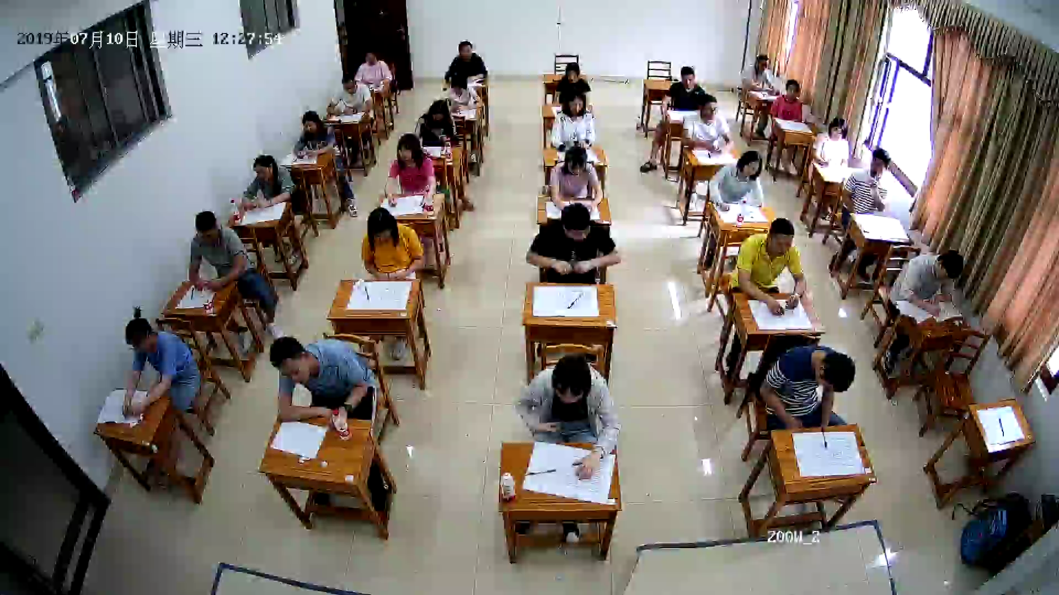
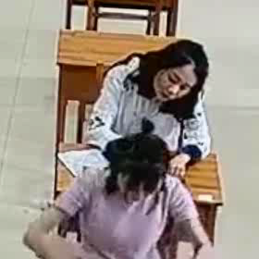
赛题背景-数据分析
Where does the data come from?
原始数据片段见左下，因为摄像头有畸变，我们经过一些变换后得到其中一个作弊行为片段见正下，
在百度网盘中，该行为片段为10\videodata\1\A10_290_1_4_3.avi，
其中A10表示第10次考试，90可以忽略（内部统计使用），1表示第1种行为(见上页PPT)，
4表示第4行，3表示第3列。所以对应左边视频那位穿白衣服的女士。
可以看到视频会有一定干扰，比如图中紫色衣服的女士。我们是以视频中间位置的人为基准。
（视频可以点击播放得到直观感受）
右下为10\10_new_cheat.csv的第290行，这个表格从左到右为起始帧，结束帧，行，列，行为类型。
可以看到上述行为（4行3列行为1）发生在第336-473帧，用opencv等可以通过帧查10\video_part\10_4_3.avi找到。

Slide 12
比赛评价标准
这次比赛标准是比较AUC大小，阈值t从0.3到1，步长0.1，negative定义为没有作弊，即正常答题以及休息时间，positive定义为有作弊行为时间段，tIOU为预测行为与真实行为时间交并比。
TP定义为预测positive与真实postive的作弊类别相同且tIOU>t。
FP定义为预测positive的其他情况。
TN定义为预测negative与真实negative的tIOU>t。
FN定义为预测negative的其他情况。

Slide 13
伪代码：
TP=TN=FP=FN=0 (初始化）
FOR T=1:M (预测的行为片段遍历）
IF P(T)==Pk （第T片预测行为为第K种作弊行为）
FOR T’ in T (对第T片预测行为时间遍历）
IF Pk==G(T’) AND IF tIOU>t (对应的真实行为为Pk且tIOU>阈值) TP+=1
ELSE
FP+=1
ELSE（第T片预测行为为正常行为）
FOR T’ in T (对第T片预测行为时间遍历）
IF N==G(T’) AND IF tIOU>t (对应的真实行为为正常行为且tIOU>t) TN+=1
ELSE
FN+=1
计算出每个座位的AUC，然后算数平均，得到一次考试AUC，然后采用8折交叉验证，得到3-10这8段的AUC，作为平时排名依据。比赛结束时上交代码，用未公开的第2次考试数据测试得到AUC来排名。
该比赛有两点，第一就是行为时间定位，第二就是行为分类。这与activityNet比赛前两个任务相似。

Slide 14
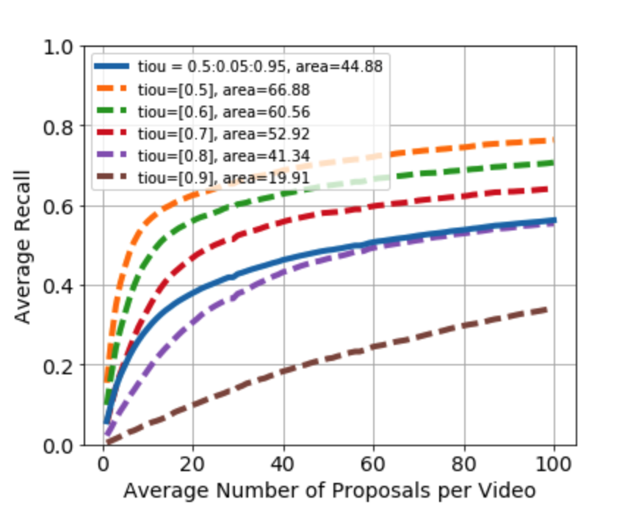
评价标准及特点
Evaluation criteria and characteristics
Temporal Action Proposalsl:
类似于ActivityNet Task 1:
http://activity-net.org/challenges/2019/tasks/anet_proposals.html

Slide 15
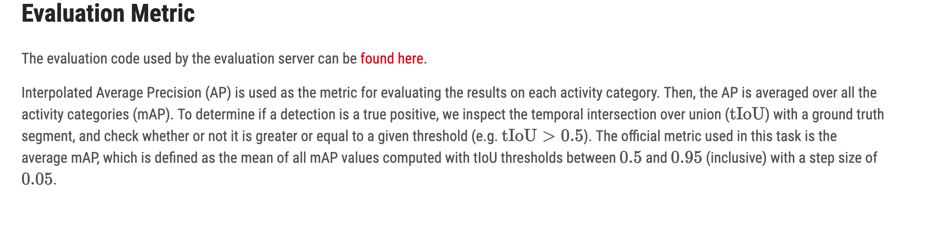
评价标准及特点
Evaluation criteria and characteristics
Temporal Action Localization:
类似于ActivityNet Task 2
http://activity-net.org/challenges/2019/tasks/anet_localization.html

Slide 16
竞赛流程
Competition process

Slide 17
竞赛流程（仅做参考）
Competition process
常规赛题都要经过这些步骤，特别是“理解任务”，非常重要，很多时候成绩不好，都是对赛题的理解不透彻。理解任务中最重要的一部分就是理解“评分标准”。
理解任务
环境构建
数据探索
特征构建
模型构建
预测结果
参数调优
评估模型

Slide 18
时间安排
正式开赛：8.10日
时间：3个月
报名方式：添加客服深小享，回复关键词【报名】进行填写表单http://deepshare.mikecrm.com/VATlEK5
开赛介绍及赛题分析：今晚直播结束上传视频至B站深度之眼
赛中直播分享：时间未定，会在群内提前通知
获奖名单公布：2019年11月20日
优胜者参赛攻略分享：暂定11.10日以后，时间未定，具体看群通知
凡参赛选手，分享带【深度之眼】字样的比赛主题文章或视频在任意平台，将链接发给深小享，均可获得深度之眼50元全平台优惠券，可用于购买任何课程！

Slide 19
数据下载方式
Questions and Data Analysis

Slide 20
简易版本和完整版本
简易版本：数据较小，用于学习和围观，对电脑配置要求较低，可以用来体验整个参赛流程
完整版本：正式参赛队伍必须下载全部数据集进行比赛
链接: https://pan.baidu.com/s/1l6UaUVRe2vbZX4I_U44ckA
提取码：486w
数据下载网盘更新：在石墨成绩提交主页可查询地址
《AI视频解析大赛》 https://shimo.im/sheets/m2Rgtg64tQ4geBsr/
（除填写成绩外，请勿随意改动表格）

Slide 21
GPU计算资源
GPU Computing Resource

Slide 22
GPU
考虑到部分学员没有GPU计算资源，
1 我们与“深脑链”合作，申请了30片1080ti显卡计算资源，分配给30位参赛队员，每位队员免费使用总时间168小时
2 本次计算资源只提供给参赛队员，不能用于其他目的。（用于其他目的比如课程学习、课题研究，会另行安排计算资源。）一旦发现申请了参赛计算资源却用于其他目的，我们在未来将取消其所有计算资源的申请权利
3 由于资源数量有限，请大家向各位小享联系，先到先得，注明参赛队伍名称
4 计算资源访问方式，将另行给出使用文档

Slide 23
成绩提交要求
Performance submission requirements

Slide 24
成绩提交
比赛成绩提交：以石墨文档的方式自行填写（无需注册，直接点匿名编辑即可）
请如实提交成绩，如果发现作弊，取消以后比赛资格并公开作弊人员资料
每周更新排名《AI视频解析大赛》 https://shimo.im/sheets/m2Rgtg64tQ4geBsr/
成绩提交截止日期：11.10日
获奖结果公布：11.20日

Slide 25
感谢大家参加本次的比赛直播
获取本次PPT请关注公众号【深度之眼】回复关键词【视频大赛】
课下请一定要
亲自动手操作一次！

Slide 26
互动时间

